Slide 2
Éducation numérique : Construire des compétences en évaluation d’information
Novembre 2022
Notes:
L’iimportance d’une formation des adolescents à l’évaluation de l’information: pas seulement à cause des fake news, mais aussi tout simplement en raison de la multiplicité de sources disponibles et leur hétérogénéité, qui demandent de faire le tri sur les infos (d’autant que sur internet, le poids de l’évaluation est à la charge de l’utilisateur)- Ce qui exige de développer un « ensemble de compétences complexes qui reposent sur l’autonomie de jugement (Serres, 2012) » (p. 199)
Au niveau du PER, la construction d’un esprit critique est présent dans les Capacités transversales (Démarche réfexive). Elle est très fortement ancrée dans le PERNUM notamment au travers du traitement de la thématique des Fake News.
Dans ce séminaire, nous traiterons de 2 aspects de la construction et de la mise en action de l’esprit critique des élèves :
L’analyse du message médiatique
L’usage des outils de recherche d’information

Slide 3
Les élèves et l’évaluation de l’information
Source : Charte Education Numérique C3, DGEO
Notes:
On retrouve ici, l’esprit critique au cœur des recommandations du Département au travers de la charte d’Education Numérique qui sera prochainement diffusé dans les classes (cf BD). C’est l’occasion de revenir en début de formation sur des constats concernant les compétences des élèves en terme d’évaluation de l’information.

Slide 4
Compétences de lecture
Pas d’attention aux indices
Outils de recherche
Elèves démunis hors de leur contexte
L’usage ne fait pas la compétence
Source Image 2
Source Image 3
Source image 4
Source image 5
Macedo-Rouet, M. (2022). Savoir chercher. Pour une éducation à l’évaluation de l’information. (C&f Eds).
Notes:
Les pratiques informationnelles exigent des compétences en lecture et compréhension de textes qui peuvent être faibles chez certains ados alors que la recherche et l’évaluation de l’information sont sans doute dépendantes de ces compétences en décodage et compréhension, d’autant plus que la lecture en ligne est plus exigeante que la lecture sur papier
Ce n’est pas parce qu’on dispose d’outils de recherche d’information puissants (moteurs de recherche, liens hypertextes, fonction Rechercher dans une page donnée) qu’on arrive comme utilisateur à répondre de manière satisfaisante aux besoins d’information
Les adolescents ne développent pas spontanément des modes de raisonnement adaptés à l’usage des informations numériques : ils sont souvent démunis face à des informations dont ils sont moins familiers, en contexte d’étude.
Des ados de 15 ans peuvent avoir un raisonnement assez poussé sur l’importance de l’évaluation des sources d’information, mais, spontanément, devant des sites diffusant des infos contradictoires, ils ne font pas attention aux indices de source pour évaluer la crédibilité des informations.
La simple interaction avec internet, les outils de recherche, ne suffit pas à « transformer les comportements des adolescents et rendre ces utilisateurs plus autonomes, capables de distinguer le vrai du faux, l’information de la manipulation, l’expertise de l’incompétence sur internet »

Slide 5
Le fonctionnement des moteurs de recherche
Du mot clé aux résultats
Résultats
Mot clé
Index
Algorithme
Notes:
Notre deuxième activité vise à comprendre les enjeux autour de la recherche d’information, un pratique très fréquente en classe, mais don’t les mécanismes restent souvent insoupçonnés des élèves. Nous cherchons à savoir dans un jusqu’où la recherche de l’information peut elle être déleguée à la machine.
un moteur de recherche est constitué d’une base de données (ou index) de contenus liés entre eux. Ainsi, lorsque l’on effectue une recherche avec un mot-clé, le moteur de recherche va se servir de cet index et d’un algorithme de classement pour nous proposer plusieurs résultats à notre recherche.​
Voir aussi la vidéo : https://www.youtube.com/watch?v=pMywV9ZLS4M (mais date déjà de 2014) : l'ajouter dans les ressources pour le cours ?

Slide 6
Le travail d’indexation
Basse de données: Index
Informations sur web
Robots d’indexation ou web crawler
Notes:
Le moteur de recherche utilise des “robots d’indexation” (qui sont également des logiciels) pour parcourir l’ensemble des ressources présentes dans le Web et pour les “indexer” (comprendre : classer, ordonner, ranger). Et c’est grâce à ce “rangement” (ou, pour être plus précis, grâce à cet algorithme de rangement) que l’on va retrouver des résultats eux-mêmes ordonnés.
Collecte d’information sur le web par ses robots (spider, crawler) = araignée métaphore de la toile :-) Les moteurs de recherche utilisent des robots, aussi appelés web spiders ou crawlers, qui suivent les liens qu’ils trouvent sur internet. Durant leur parcours, certaines ressources seront indexées et d’autres seront rejetées ou mise en retrait de l’index​
Indexation de contenus = création de la bases de données.​
Le contenu de chaque page web parcourue est analysé pour déterminer comment l’indexer. Les informations recueillies sont alors conservées dans une base de données. Lors de l’indexation d’une page internet, l’outil donne une valeur à chaque terme significatif. Cette valeur, ce poids, dépend de l’importance relative de ce mot clé dans le document (utilisation dans le titre, mise en évidence, fréquence d’utilisation, …, ancres des liens menant vers la page, popularité, signaux d’intérêt d’autres sites, …)​

Slide 7
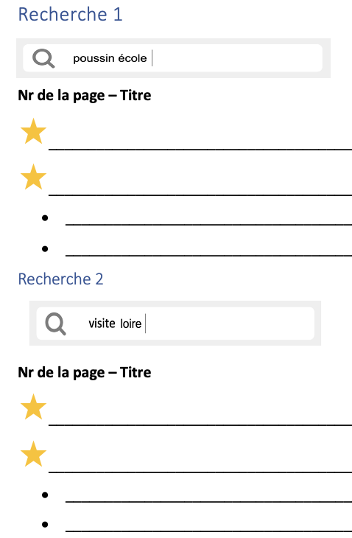
Devenir un moteur de recherche
Moteur A
Critère
A partir des mots clés:
Retrouver les sites en vous aidant de l’index
Les classer.
https://www.laressourcerie.cool/
Notes:
Pour explorer les enjeux de l’utilization des moteurs de recherche, nous vous proposons de devenir un moteur de recherche.
Repartir les participants en 4 groupes. (pas besoin de ordinateurs)
Consigne: chaque groupe va recevoir une identité de moteur de recherche et un critère de classement. Vous jouez donc le rôle de l’agorithme.
Vous aurez à disposition un index qui sera le même pour tous.
Cet Index référence les mots clés de différents sites dont vous avez également des copies.
Nous allons affiché plusieurs mots clés, pour chaque recherche vous devez classer les différents sites et restituer ce classement dans la liste à disposition.
Ce classement tient compte :
Du nombre de mots clés présents. En premier les sites comptant les 2 mots clés, puis le 1er et ensuite le 2eme.
Du critère de votre moteur de recherche.
Distribution du matériel et lancement de l’activité
Note pour les formatrices et formateurs: Lors du classement, les critères peuvent interroger les étudiants (est-ce que le club de sport est aussi crédible que l’école). Il est interessant pour chaque recherche de relever ces questionnement qui avec des élèves permet d’ouvrir sur leur représentation et de préparer la phase d’analyse des résultats.
Critères :
Plusieurs images
Institutionnel - (ecole) - site commerciaux - credibilité
Communautaire - état - economique - objectif du site
Présence de date – date + récente

Slide 8
Recherche 1
A partir des mots clés:
Retrouver les sites en vous aidant de l’index
Classer les en fonction de votre critère
Notes:
Un fois la recherche effectuée par les groups compare les resultats. Seuls les 4 premiers sont pris en compte.
Certains résultats peuvent être identiques. Ce n’est pas un problème, mais ce qu’on pourra souligner au prochain tours, c’est que ces resultats identiques relèvent de critères de classement différents.

Slide 9
Recherche 2
A partir des mots clés:
Retrouver les sites en vous aidant de l’index
Classer les en fonction de votre critère
visite
Notes:
Un fois la recherche effectuée par les groups compare les resultats. Seuls les 4 premiers sont pris en compte.
A ce stade, on peut expliciter que tous les groupes n’ont pas le même critère de classement. En effet, chaque moteur de recherche possède son index et son algorithme de classement avec plusieurs centaines de critères. Le fonctionnement de ces algorithmes et les critères qu’ils utilisent restent relativement opaques.

Slide 10
Recherche 3
A partir des mots clés:
Retrouver les sites en vous aidant de l’index
Classer les en fonction de votre critère et de votre historique de navigation (les étoiles)
Notes:
Pour la recherche 3, la consigne varie. Cette fois on prend en compte un éléments suplémentaire. Si un site a déjà été classé parmi les 2 premier de la liste dans les 2 recherches précédentes (si il a reçu une étoile), il sera classé parmi les premiers résultats pour cette recherche (en plus du critère de recherche).
Comparer les resultats. Interroger les étudiants : comment un moteur de recherche prend-t’il en compte notre historique de recherche? (réponse à la prochaine slide : personnalisation des resultats de recherche)

Slide 11
Moteur de recherche et navigateur
Quelles différences entre un moteur de recherche et un navigateur ?
Quel est l’enjeu pour notre recherche ?
Source: https://www.laressourcerie.cool/
Notes:
Dans la recherche 3, nous avons touché à la personnalisation des résultats de recherche. Pour cela le moteur de recherche va utiliser les données de l’historique du navigateur et des cookies.
Proposer aux étudiants de définir et reconnaitre navigateur et moteur de recherche :
Navigateur : Un navigateur est un logiciel utilisé pour afficher du contenu Web. Le navigateur Web est le logiciel avec lequel interagit directement l’utilisateur ou l’utilisatrice.​ Safari, Firefox, Edge, Chrome
Moteur de recherche : Un moteur de recherche est un logiciel qui traite les recherches effectuées par tous les utilisateurs et utilisatrices, et qui renvoie les résultats de ces recherches vers le navigateur.​ Yahoo, Qwant, Google, Ecosia , Bing
On voit qu’il existe des écosystemes : Chrome/Google. La personnalisation des résultats de recherche pose certain risque de biaiser qui sont mis à disposition.
La réponse à « quel est le meilleur moteur de recherche » n’existe pas. Certain moteurs de recherche donnent de meilleures garanties pour la protection de la vie privée comme DuckDuckGo ou Qwant. Ecosia a un parti prix ecologique -replanter des arbres – qui peut être discuté mais a le mérite d’exister. Le département pousse plutôt l’usage de Qwant et qwant jr avec les élèves, mais ils peuvent apparaitre moins efficace que Google. On peut regler son moteur de recherche par défaut dans les préférences système.

Slide 12
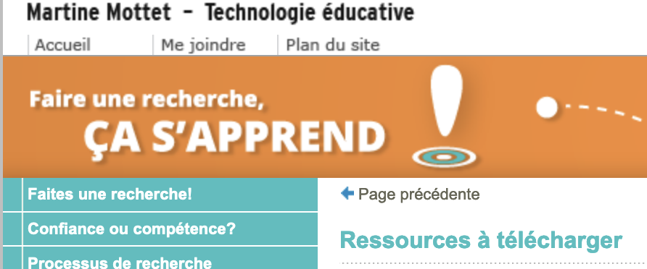
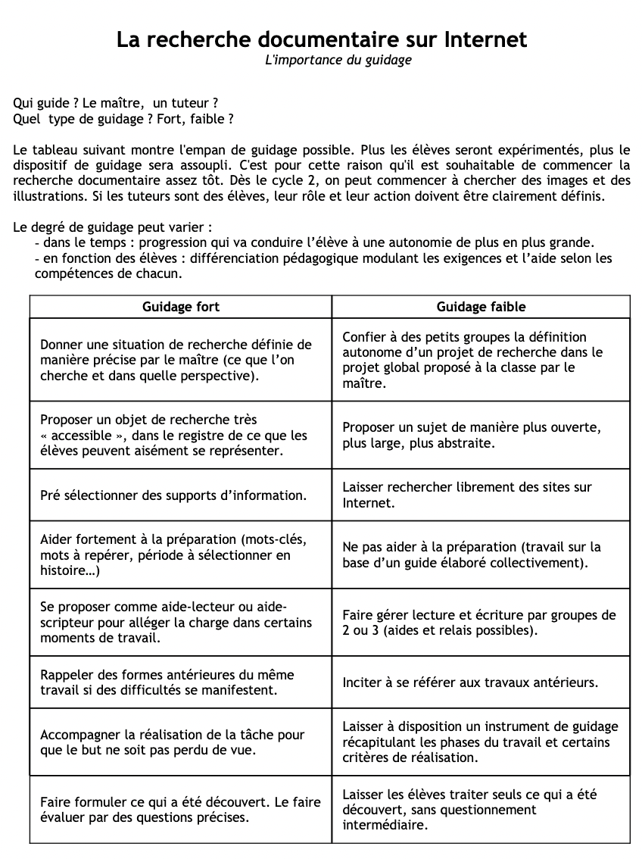
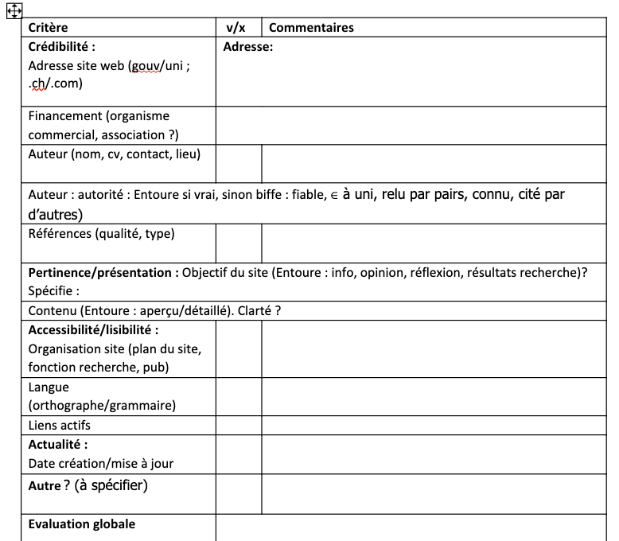
Analyser ses résultats de recherche
Grille d’analyse avec réflexion autour du guidage
Ensemble de ressources pour l’analyse de la recherche d’information au C3
Exemple de grille disponible sur Moodle
Notes:
Il y a un manque de démarches pédagogiques (validées par des études) pour former à l’évaluation de l’information, même si certains projets semblent indiquer que la formation à ces enjeux est indispensable. Il manque aussi, dans ce domaine, des ressources pédagogiques adaptées aux différents âges et niveaux scolaires qui seraient validées scientifiquement. Des ressources qui semblent prometteuses : https://www.internetsanscrainte.fr/ (lien sur Moodle)
Si on s’intéresse à l’étude des conditions d’acquisition des stratégies de recherche et d’évaluation des infos chez les ados, on remarque :
Un enseignement purement technique ne suffit pas pour apprendre à chercher et à évaluer l’info sur internet
Un enseignement explicite reposant sur des processus métacognitifs (planification, régulation, évaluation) pourrait servir à développer des compétences en recherche et dans l’apprentissage de l’autonomie de jugement (Ayroles et al. 2020
Comprendre le fonctionnement des moteurs de recherche, permet de souligner qu’on ne peut pas déléguer la totalité du travail de documentation à l’outil numérique. Il offre un premier tri des informations sur lequel on peut appliquer une regard critique soutenu par des grilles d’analyse des résultats. Nos propositions : les ressources de Martine Mottet (grilles, vidéo de sensibilisation), la grille de notre collègue Kevin Richards (un exemple à adapter à ses besoins), un grille d’analyse qui différencie en fonction du niveau de guidage (à différencier en fonction des classes et de leur formation en éducation numrérique).

Slide 13
Objectifs de l’Education Numérique
Notes:
En guise de synthèse nous proposons de revenir sur le PERNUM, en fonction du temps, on peut proposer aux étudiants d’aller dans le PERNUM (lien sur Moodle) et de rechercher les objectifs qui ont été traités aujourd’hui au travers des ces activités (proposition ci-dessous)
Les fléches s’affichent dans une deuxième temps. Avec ces activités et ces propotions d’intégration en classe nous touchons à de nombreux domaines de l’éducation numérique. Lien possible avec le RCNUM (au dessus de la plannification)
EN 31:
Analyser et évaluer des contenus médiatiques (1) en étudiant l’influence des outils numériques et des médias sur notre société (3) en vérifiant la fiabilité des différentes sources d’information (4) en étudiant la composition de différentes créations médiatiques afin d’évaluer les enjeux des messages Médias et société : Progression : Identification de différents types de messages véhiculés par les médias (informatif, publicitaire, individuel, institutionnel, …) et évaluation critique de la source Attente fondamentale : L’élève évalue la fiabilité et la portée de différentes sources d’information Indications pédagogiques : Réfléchir sur la traçabilité de l'information (agences de presse, sources, …), les “fake news”, l’accès à l’information et l’enfermement dans des bulles culturelles, le marché de l’information, la manipulation de l’information et les donneurs d’alerte
EN 32 : Poser et résoudre des problèmes en science informatique (1) en analysant les enjeux individuels et sociétaux liés au numérique Informatique et société : Progression : Sensibilisation à l’évolution permanente du numérique en identifiant les impacts social, économique et environnemental Attente fondamentale : L’élève distingue les principaux enjeux du numérique aux niveaux social, économique et environnemental Progression : Analyse des processus derrière la collecte et l’exploitation des données personnelles et réflexion sur leurs enjeux politiques, économiques et médiatiques Attente fondamentale : L’élève décrit la manière dont les données personnelles et traces numériques sont collectées, regroupées et exploitées
EN 33 : Exploiter des outils numériques pour collecter l'information, pour échanger et pour réaliser des projets… (2) en menant une recherche efficiente d’informations Recherche d'informations et soutien aux apprentissages : Progression : Navigation et recherche de manière autonome, en utilisant les différentes techniques (syntaxe) proposées par les moteurs de recherche Attente fondamentale : L’élève recherche des informations en utilisant des techniques efficientes de manière autonome
A disposition sur Moodle

